Slide 1
《openEuler内核编程》
第五章 第4讲 下半部机制
中国科学院软件研究所
2021年6月8日

Slide 2
第五章 结构
第1讲： Kunpeng架构下的内核异常与中断机制
第2讲：寄存器
第3讲：中断服务流程
第4讲：下半部工作机制
第5讲：系统调用
第6讲：信号处理机制

Slide 3
本节主要内容
1. 下半部概览
2. 下半部的处理
3. tasklet
4. 工作队列

Slide 4
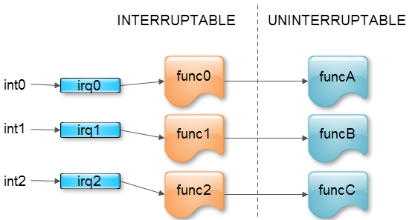
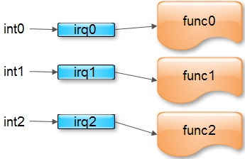
下半部的由来
为什么有下半部机制？
一个中断产生之后，内核在中断处理函数中可能需要完成很多工作。但是中断处理函数的处理是关闭了中断的。也就是说在响应中断时，系统不能再次响应外部的其它中断。这样可能会造成外部中断的丢失。于是linux内核设计出了一种机制，中断函数需要处理的任务分为两部分，一部分在中断处理函数中执行，这时系统关闭中断。另外一部分在软件中断中执行，这个时候开启中断，系统可以响应外部中断。

Slide 5
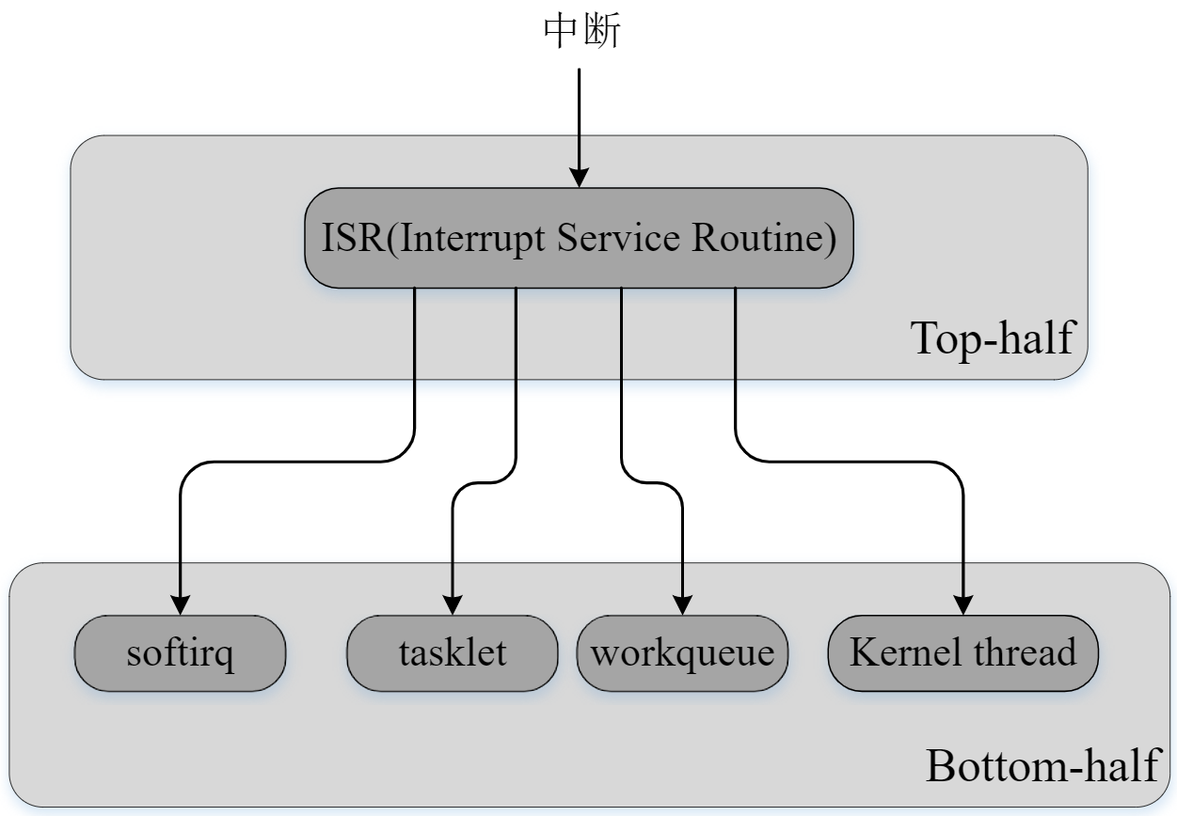
下半部的由来
上半部和下半部
为了解决中断处理程序执行过长和中断丢失的问题，Linux 将中断处理过程分成了两个阶段，也就是“上半部”和“下半部”：
上半部用来快速处理中断，它在中断禁止模式下运行，主要处理跟硬件紧密相关的或时间敏感的工作。
​下半部用来延迟处理上半部未完成的工作，通常以内核线程的方式运行。

Slide 6
上、下半部的分工
设计原则
上半部
如果该任务对时间比较敏感，将其放在上半部中执行。
如果该任务要保证不被其他中断打断，放在上半部中执行（因为这是系统关中断）。
如果该任务和硬件相关，一般放在上半部中执行。
下半部
其他不太紧急的任务， 一般考虑在下半部执行。

Slide 7
下半部的构成
构成下半部机制的三种技术
软中断
在内核中仿造硬中断实现软中断向量表（softirq_vec），作用与中断描述符表类似
在硬中断的中断处理程序结束时给出相应的软中断向量
一个软中断不会去抢占另一个软中断，只有硬件中断才可以抢占软中断
软中断向量是系统初始化时初始化好的，不是在处理硬中断时才给出的。

Slide 8
下半部的构成
构成下半部机制的三种技术
tasklet
软中断的分配是静态的（编译时定义），tasklet的分配和初始化可以在运行时进行（动态）
软中断是可重入函数而且必须明确地使用自旋锁保护其数据结构。相同类型的tasklet总是被串行执行
将tasklet组成一个链表挂接到cpu上进行调度（注意，tasklet不是进程）
工作队列（workqueue）
工作队列的实体是内核线程，这是与tasklet最大的不同
把推后的工作交由一个内核线程去执行，因此工作队列的优势就在于它允许和线程一样被调度甚至睡眠。

Slide 9
本节主要内容
1. 下半部概览
2. 下半部的处理
3. tasklet
4. 工作队列

Slide 10
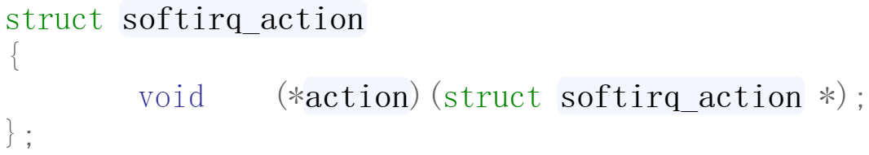
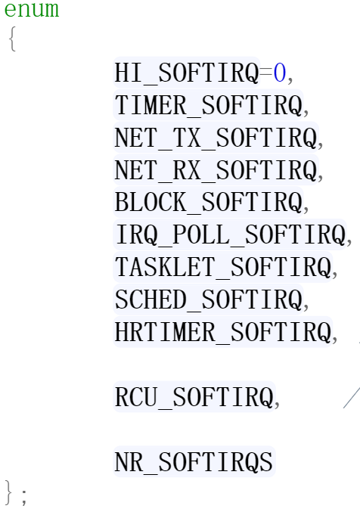
softirq
数据结构
内核定义了一个软中断数组softirq_vec，用来放置softirq_action.
每个softirq_action对应一个softirq处理函数
联系上一章所讲？？？

Slide 11
softirq
触发软中断
内核使用一个位图__softirq_pending（目前只使用了11个位）来代表某位对应的软中断是否被触发（有正在等待处理的软中断，触发某位软中断即为告诉内核此位有软中断正在等待被处理），若为1则表示有，否则没有。
内核使用raise_softirq_irqoff函数来触发某位的软中断
参数nr即为该位在位图__softirq_pending中的位置
触发了软中断后就该由__do_softirq来执行该软中断了。

Slide 12
中断服务
调用__do_softirq的过程
在上一章中可以看到在__do_IRQ函数里面调用了exiting_irq()，而exiting_irq()实际直接调用irq_exit()来完成任务。
在irq_exit()里面将内核可抢占打开，此时开中断。
最后在irq_exit()里面调用invoke_softirq()进入了__do_softirq()函数。
在这里有两个前提：
1.调用in_interrupt()判断当前是否还处于硬中断、软中断或者屏蔽了软中断，是的话则否定（不用进入__do_softirq()）；
2. 查看位图__softirq_pending是否有等待的softirq，没有则否定（不用进入__do_softirq()）。

Slide 13
中断服务
__do_softirq的核心思想
首先使用local_softirq_pending()读入内核的__softirq_pending
扫描__softirq_pending是否全为0，是的话则结束（代表此时无软中断），否则继续
从__softirq_pending的最低位开始依次往高位扫描。如果发现某位为1则说明对应位有个等待中的softirq需要处理，那么就调用softirq_vec数组（一个CPU有一个softirq_vec数组）中对应项的action函数，并且在一定时机将此位置0。一直持续这个过程，直到__softirq_pending每个位都为0。

Slide 14
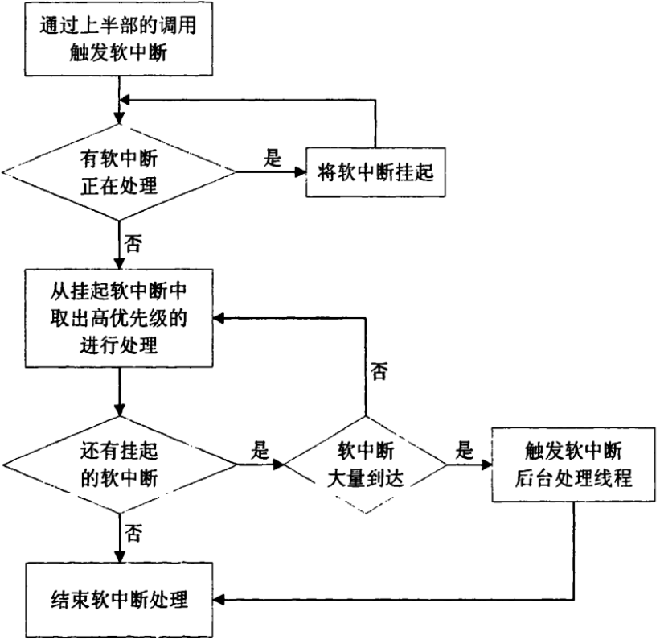
__do_softirq的过程
1. 检查是否有挂起的softirq需要处理
2. 如果有，则执行优先级较高的待处理softirq；若没有则结束
3. 继续依次执行1，2两步，如果处理过程中发现有大量的softirq被触发，当超过一定数量时，则交给后台软中断处理进程（ksoftirqd）执行，并结束__do_softirq

Slide 15
下半部
__do_softirq()有4个执行时机
1. 从系统调用中返回时
2. 从异常中返回时
3. 调度程序中时
4. 处理完硬件中断之后
它将遍历所有的softirq_vec，依次启动其中的action()。需要注意的是，软中断服务程序不允许在硬中断服务程序中执行，也不允许在软中断服务程序中嵌套执行，但允许多个软中断服务程序同时在多个CPU上并发。

Slide 16
softirq
softirq可被hardirq中断
在ISR中是关闭硬中断的，而进入softirq之后开启了硬中断，这时意味着softirq能被硬中断中断。
每个CPU都对应一个softirq的栈和一个hardirq的栈，这样就保证了处理完硬中断后能正确返回被中断的softirq。
softirq，硬中断开启
hardirq，硬中断关闭
softirq，硬中断开启

Slide 17
softirq
softirq被hardirq中断过程
1. 一个softirq在被硬件中断打断后，softirq_stack会记录当前softirq的上下文(入栈)，然后CPU转去执行hardirq里的程序，同时指向softirq_stack的栈指针也会转而指向hardirq_stack。
2. hardirq在执行完毕后，会触发其对应的softirq，但并不会立即执行这个softirq，而只是将这个softirq在pending位图中对应的bit置1。
3. CPU会跳回之前被打断的那个softirq继续执行，softirq_stack保存的上下文也将被恢复(出栈)。
4. 直到这个被打断的softirq执行完毕，内核才会根据softirq的pending位图重新选择待处理的softirq来执行。

Slide 18

softirq
线程饥饿
原因：hardirq可打断softirq，softirq可打断进程/线程
按理__do_softirq()应该执行完pending位图中所有置位的bit对应的softirq处理函数后，再返回之前被中断打断的进程上下文(process context)。可是，像网络收发这种高速数据通信中，可能会产生非常多的中断，这样系统将一直忙于执行softirq，从而让需要对网络报文进行进一步处理的用户线程得不到执行的机会，俗称"饥饿"(starvation)

Slide 19
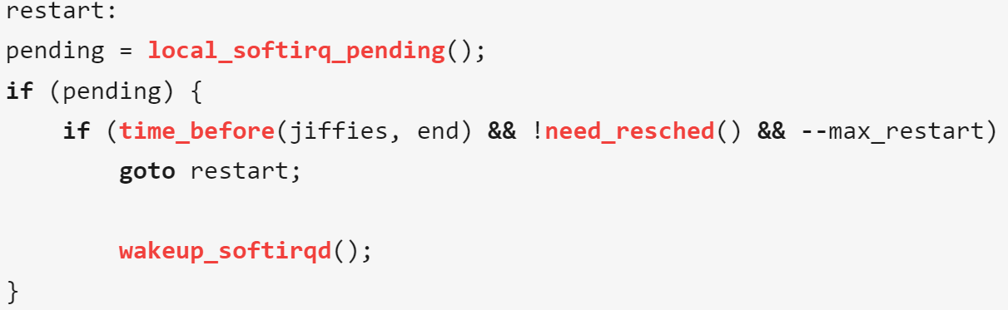
softirq
如何解决线程饥饿？
__do_softirq()对softirq的处理时间和处理次数都有所限制，其中时间限定为2ms(用MAX_SOFTIRQ_TIME表示)，次数限制为10次(用MAX_SOFTIRQ_RESTART表示)。如果时间超过了2ms或者次数超过了10次，就调用wakeup_softirqd()，交由ksoftirqd来处理。
ksoftirqd又是怎么回事呢？

Slide 20
softirq
ksoftirqd内核线程
每个cpu的rq上都有一个内核线程ksoftirqd
当将要发生线程饥饿时就唤醒ksoftirqd
只要有待处理的软中断（由local_softirq_pending()函数负责发现），ksoftirqd就会调用__do_softirq()去处理它们。通过重复执行这样的操作，重新触发的软中断也会被执行。如果有必要（线程饥饿）的话，每次迭代后都会调用schedule()以便让更重要的进程得到处理机会。当所有需要执行的操作都完成以后，该内核线程将自己设置为TASK_INTERTUPTIBLE状态，唤起调度程序选择其他可执行的进程投入运行。
这些softirq实际就是随着ksoftirqd被调度了。

Slide 21
本节主要内容
1. 下半部概览
2. 下半部的处理
3. tasklet
4. 工作队列

Slide 22
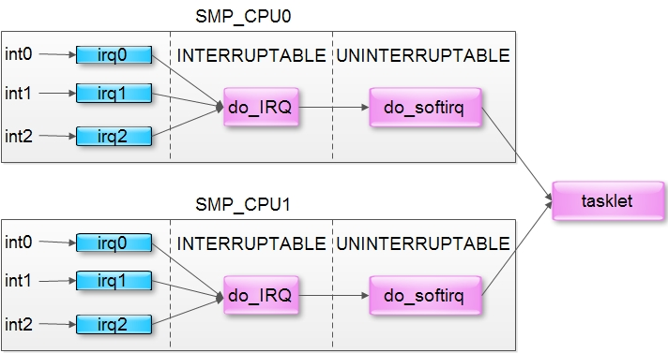
tasklet
tasklet机制
依托softirq机制来实现
出现的原因：
随着中断数的不停增加，软中断不够用了，于是下半部又做了进化，可以动态增加软中断类型。

Slide 23
tasklet
tasklet的入口
pending位图中的HI_SOFTIRQ和TASKLET_SOFTIRQ就是tasklet的入口。
初始化的时候将HI_SOFTIRQ和TASKLET_SOFTIRQ分别指向了tasklet_hi_action和tasklet_action，在这两个函数内进运行tasklet任务
其中tasklet_hi_action的优先级比tasklet_action更高

Slide 24
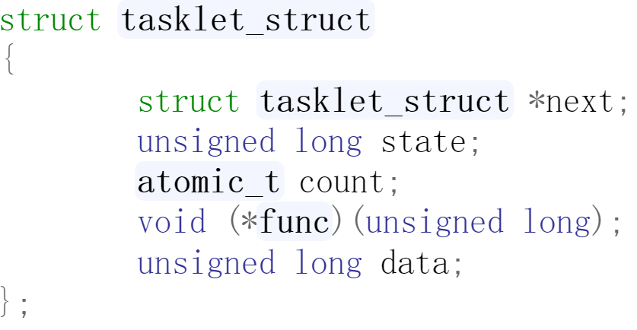
tasklet
数据结构
tasklet_struct：代表一个tasklet任务
next指针：将系统中的tasklet对象构架成链表
state：表示当前tasklet的状态
TASKLET_STATE_SCHED：表示已经被提交
TASKLET_STATE_RUN：表示正在被处理
count：用来表示当前tasklet是否可以被执行
func指针：此tasklet对应的执行函数
data：传入执行函数的指针

Slide 25
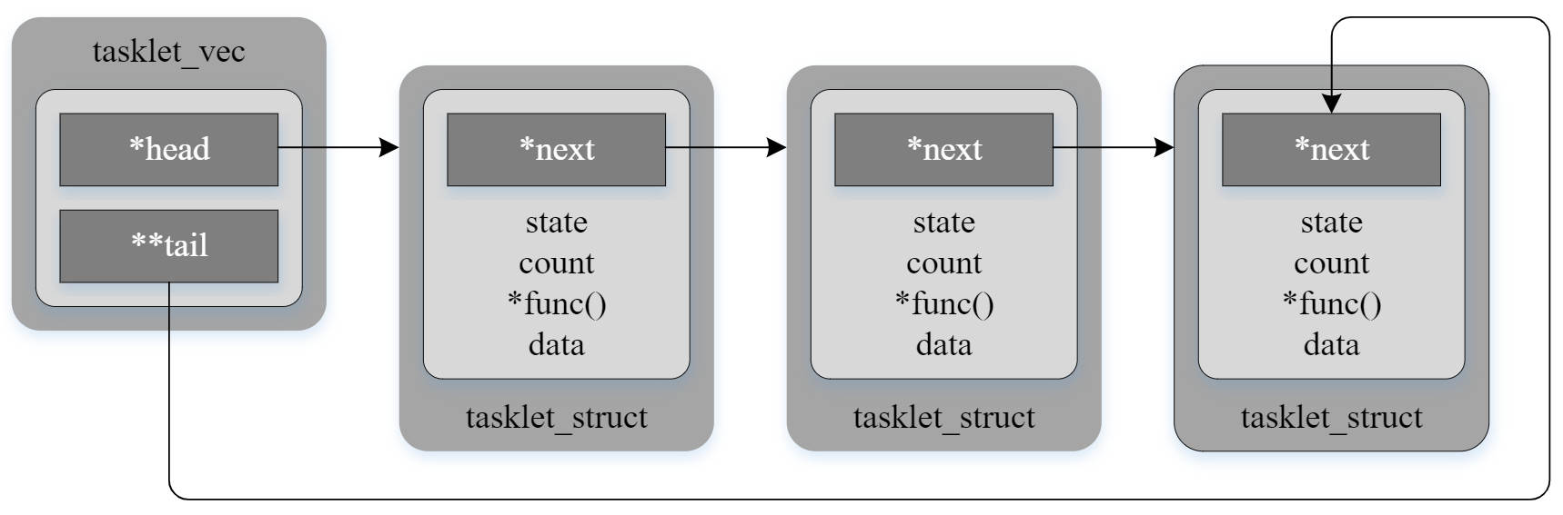
tasklet
tasklet注册
用tasklet_vec来指向系统中由tasklet_struct构成的链表
使用tasklet_schedule函数来向tasklet_vec中插入tasklet_struct
每个tasklet在执行完毕之后会被从tasklet_vec取下，因此每个tasklet只能执行一次

Slide 26
tasklet
tasklet_schedule()（/include/linux/interrupt.h）
首先使用test_and_set_bit()检查TASKLET_STATE_SCHED位
调用__tasklet_schedule() __tasklet_schedule_common()
__tasklet_schedule_common()（/source/kernel/softirq.c）
将tasklet_struct加入到tasklet_vec中
最终将__softirq_pending的TASKLET_SOFTIRQ位置1，也就是向系统报告当前有tasklet正在等待执行。
tasklet_hi_schedule与tasklet_schedule机制基本一样
Notes:
虽然是schedule，但他不是用来调度的，而是用来注册的

Slide 27
tasklet的调度
tasklet调度机制
1. 进入下半部之后，检查__softirq_pending的各个位，按检查的顺序响应各个softirq
2. 当检查到HI_SOFTIRQ或者TASKLET_IRQ时，若位为1，则进入tasklet响应阶段。（在这里由于是按序检查__softirq_pending的各个位，且HI_SOFTIRQ在最先，这就体现了HI_SOFTIRQ的优先性）
3. 按链表顺序检查的tasklet_vec中的各个tasklet_struct，若TASKLET_STATE_SCHED位为1且TASKLET_STATE_RUN为0，则对其进行处理。
4. 处理完毕之后将TASKLET_STATE_SCHED置为0

Slide 28
tasklet
总结下tasklet的优点：
无类型数量限制；
效率高，无需循环查表；
支持SMP机制；
softirq是在编译链接时静态定义的，也就是提前分配的，而tasklet是在运行时动态创建和注册的。
一个softirq的处理函数能够并行地运行在多个CPU 上，因此softirq的处理函数对共享资源操作时需要同步。然而同一个tasklet处理函数不能同时运行在不同CPU上，因此不用在CPU间进行同步。

Slide 29
tasklet
思考
tasklet的调度时机？
为什么？
tasklet的调度时机与softirq的调度时机相同
入口与softirq相同

Slide 30
本节主要内容
1. 下半部概览
2. 下半部的处理
3. tasklet
4. 工作队列

Slide 31
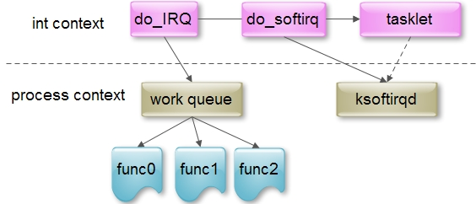
工作队列
工作队列概述
工作队列（workqueue）是使用内核线程异步执行函数的通用机制
是一种下半部机制，在中断处理中可以把耗时较长且可睡眠的部分交给工作队列来执行

Slide 32
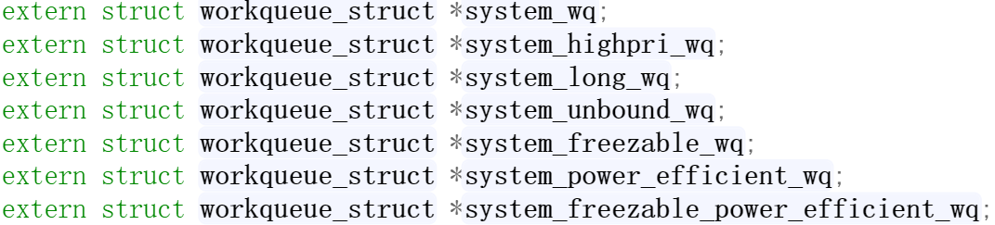
内核定义的工作队列
内核定义了如下几个工作队列：
当然，我们也可以自己创建专用的工作队列

Slide 33
工作队列
一般概念
work ：工作，在这里理解为下半部所要处理的任务任务。
workqueue ：work的集合。workqueue 和 work 是一对多的关系。
worker ：工人。在代码中 worker 对应一个 work_thread() 内核线程。
worker_pool：worker的集合（工人池）。worker_pool 和 worker 是一对多的关系，有活跃的worker也有空闲的worker，一个CPU上的所有worker线程共同构成了一个worker_pool
pwq(pool_workqueue)：中间人 / 中介，负责建立起 workqueue 和 worker_pool 之间的关系。workqueue 和 pwq 是一对多的关系，pwq 和 worker_pool 是一对一的关系。

Slide 34
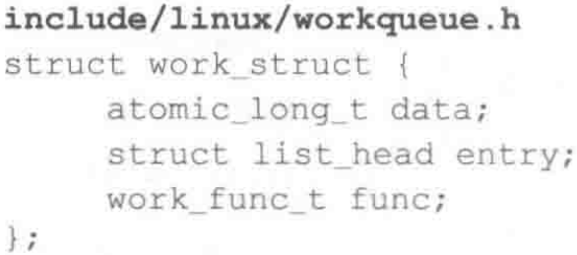
工作队列
重要的数据结构
work_struct（工作）
func
此工作对应的处理函数
data
传给函数func的参数
entry
用于将同属于一个工人池的work链成一个队列

Slide 35
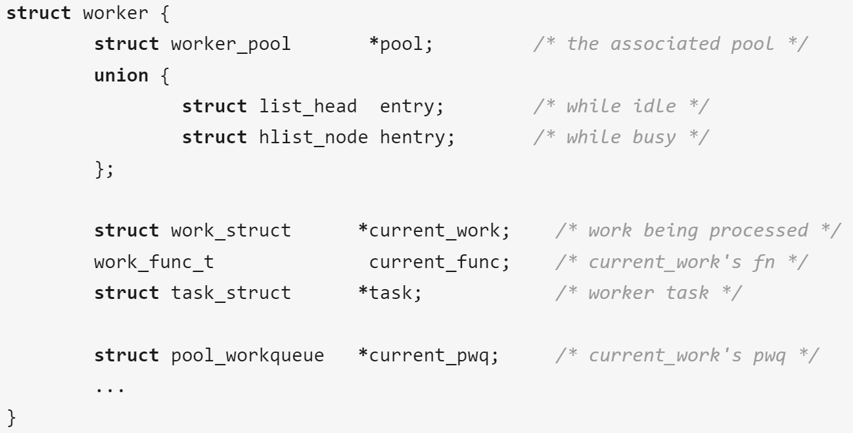

工作队列
重要的数据结构
worker（工人）
pool
这个工人线程所在的工人池
current_work
worker线程正在处理的work
current_func
线程正在处理的work对应的入口函数。既然worker线程是一个内核线程，那么不管它是idle，还是busy的，都会对应一个task_struct
current_pwq
指向被服务的work所在的pool_worqueue

Slide 36
工作队列
工作队列的分类
绑定处理器的工作队列：
创建工作队列时默认就是创建的此种工作队列，在这种工作队列下的所有工人线程都绑定到了特定的CPU上运行。
不绑定处理器的工作队列：
在这种工作队列下的工人线程都没有绑定到特定的CPU上运行，且可以在CPU之间迁移，在创建时需要指定标志位WQ_UNBOUND。

Slide 37
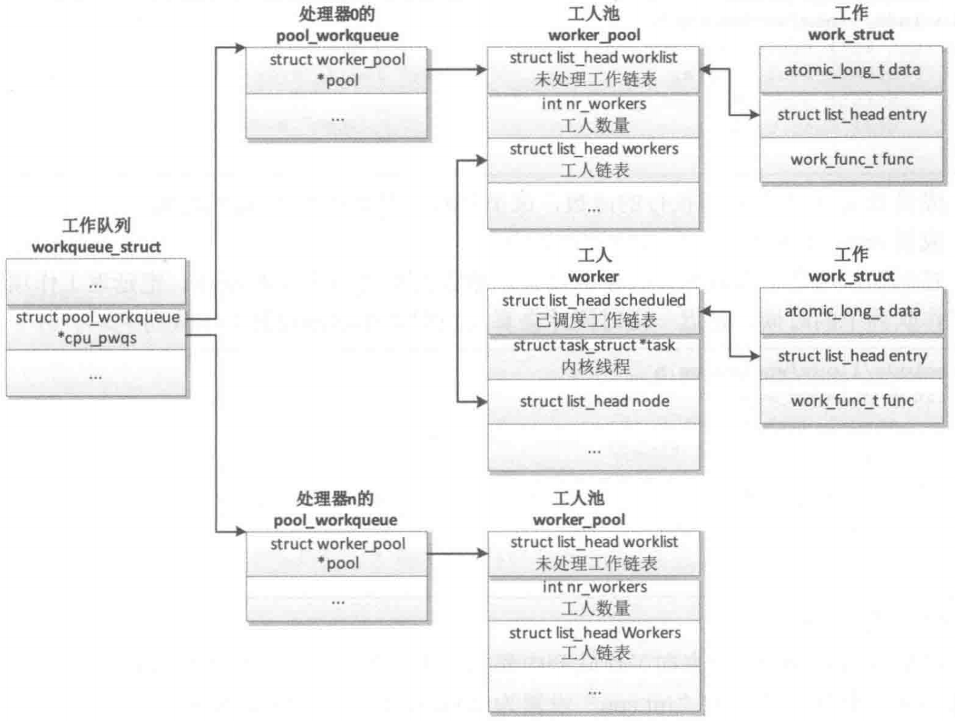
工作队列
绑定处理器的工作队列
内核为每个工作队列创建一个workqueue_struct实例来管理一个workqueue
在每个workqueue_struct实例中有若干个pool_workqueue成员（每个CPU对应一个）
一个pool_workqueue实例中有一个工人池，一个工人池对应一个未处理工作链表、一个工人链表。

Slide 38
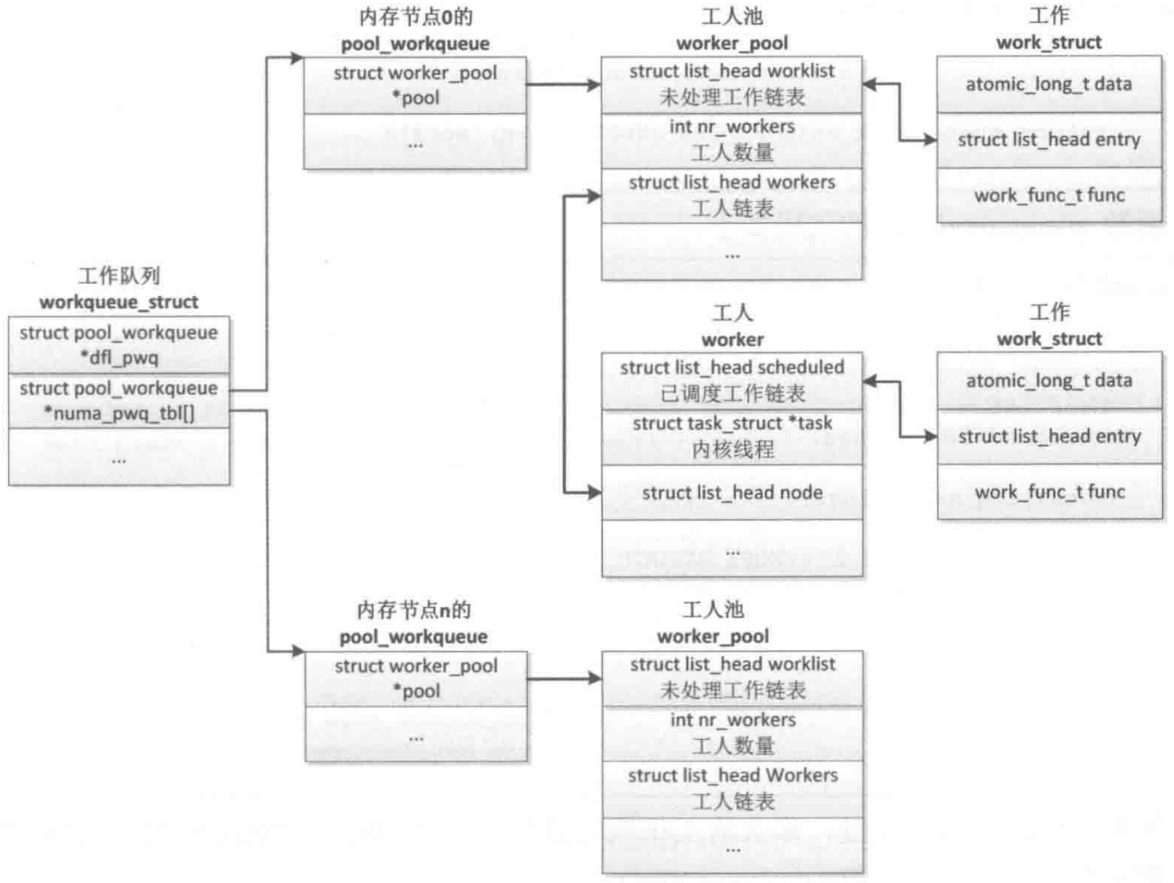
工作队列
不绑定处理器的工作队列
与绑定处理器的工作队列不同，不绑定处理器的工作队列中的pool_workqueue不再是每个CPU对应一个，而是一个内存节点对应一个。
其他方面与定处理器的工作队列类似。

Slide 39
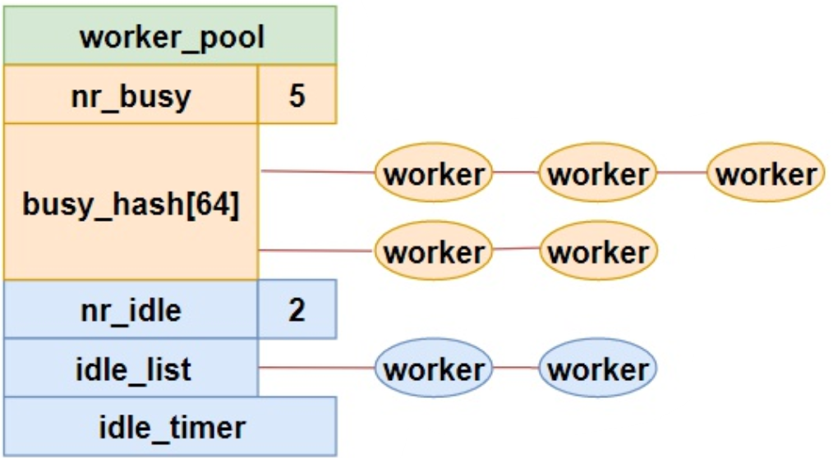
工作队列
worker的行为方式
当当前工人池有work待处理时，我们就从worker_pool里挑选一个空闲的worker线程来处理这个work。
多个 worker 从同一个链表 worker_pool->worklist 中获取 work 进行处理。
在一个工人池内部存在两种worker，活跃的（busy）和空闲的（idle）。当work数量太多而worker不够时，内核会新创建worker来进行处理；相反，当work太少而空闲worker太多时，会kill掉一部分空闲worker。

Slide 40
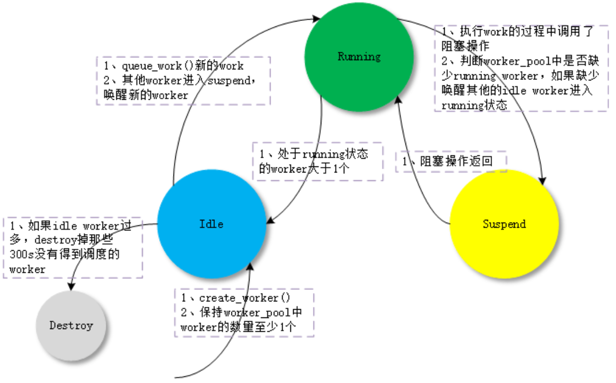
工作队列
worker的生命周期

Slide 41
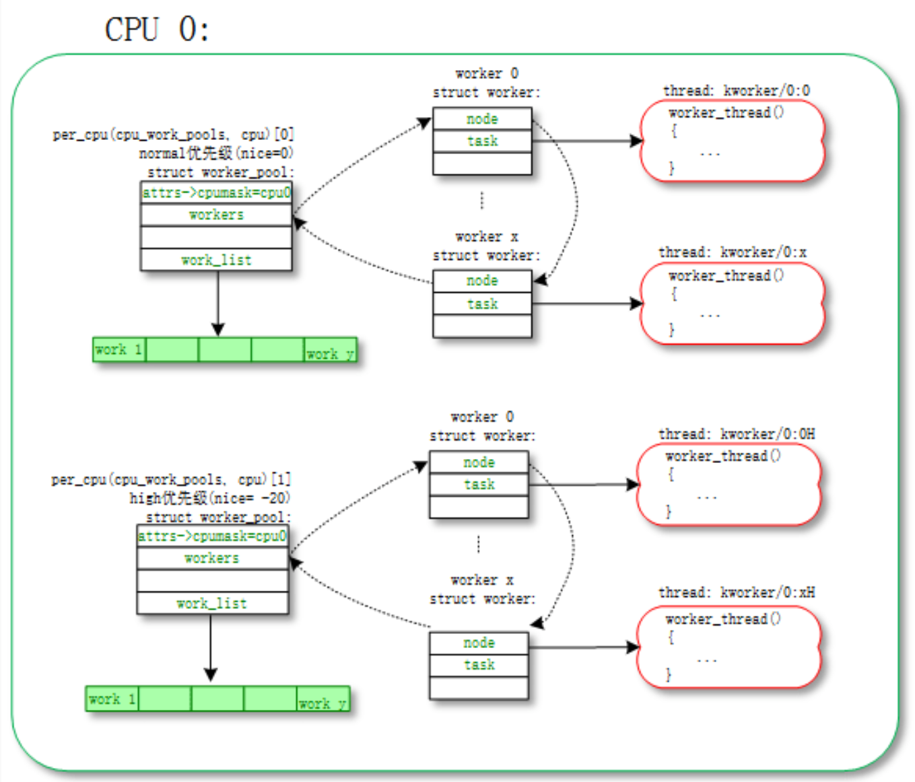
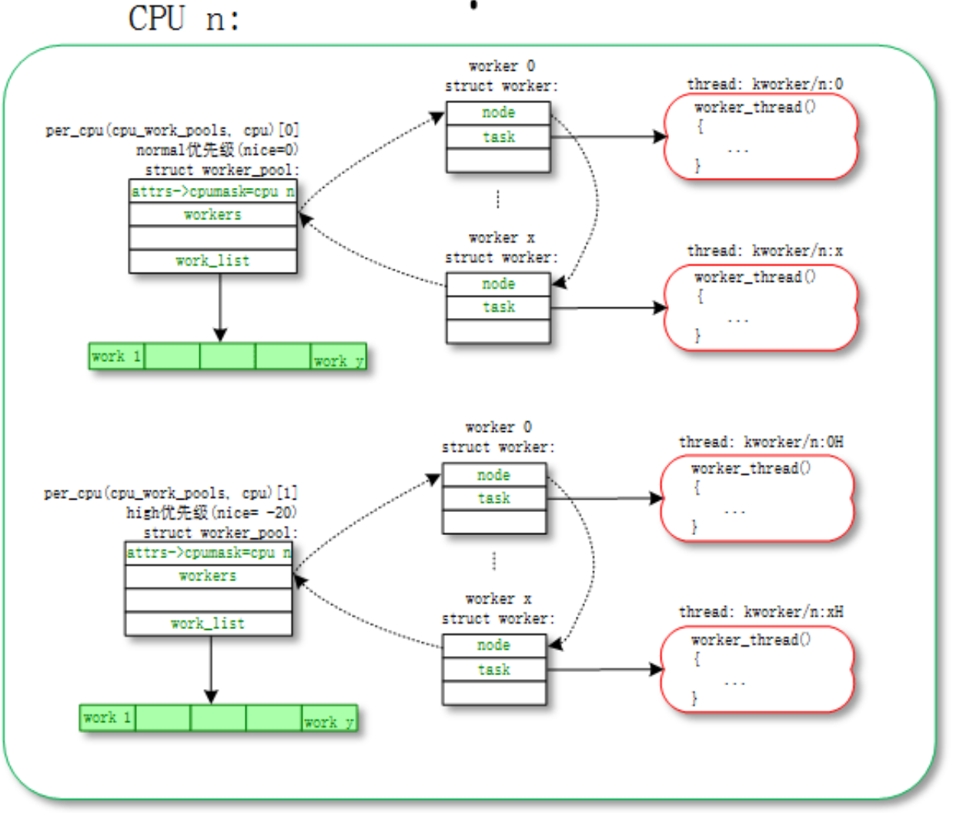
工作队列
有特权的workqueue
按理一个CPU依然只对应一个workqueue队列，该队列由该CPU的worker_pool里的线程共同服务（共享）。但任务是有优先级的，分成低优先级和高优先级两。为此，目前是一个CPU对应两个workqueue队列，相应地也有两个worker_pool，分别服务于这个2个队列。

Slide 42
下半部
各种机制的比较
1. 软中断和tasklet不允许睡眠；工作队列是使用内核线程实现的，因而可以睡眠。
2. 软中断的种类是编译时静态定义，在运行时不能添加或删除（当然用户可以用模块机制来添加或删除）；而tasklet可以在运行时条件或删除。
3. 同一种软中断的处理函数可以在多个处理器上同时执行，处理函数必须时可以重入的，因此需要使用锁来保护临界区；同一个tasklet同一时刻只能在一个处理器上运行，不要求处理函数时可以重入的。

Slide 43
下半部工作机制
本节完

